Slide 1
ANALYTICAL CRM (TEKNIK KLUSTERING)

Slide 2
Definisi
Analytical CRM disebut juga sebagai CRM analitik
CRM analitik adalah proses di mana organisasi mengubah data terkait pelanggan menjadi wawasan yang dapat ditindaklanjuti untuk tujuan strategis atau taktis.
Tujuan strategis mungkin termasuk mencari tahu pelanggan mana yang memiliki lifetime value (nilai seumur hidup) tertinggi, sehingga bisnis dapat memagari mereka, atau mensegmentasi basis pelanggan sehingga proposisi nilai yang berbeda dapat dibuat untuk segmen yang diidentifikasi.

Slide 3
Definisi
Penggunaan taktis dari CRM analitik mungkin termasuk mengidentifikasi pelanggan mana yang berisiko beralih sehingga bisnis dapat membuat penawaran yang mendorong mereka untuk tetap menjadi pelanggan, atau mengidentifikasi penawaran terbaik berikutnya yang akan melakukan penjualan silang kepada pelanggan, dan karenanya menumbuhkan nilai pelanggan.
CRM analitik bergantung pada data yang berhubungan dengan pelanggan.

Slide 4
Contoh Penggunaan CRM analitik
Seleksi Data
Cleaning Data
Transformasi Data
Normalisasi Data
Clustering Data

Slide 5
Seleksi dan cleaning data
No. | Nama Pelanggan | Tanggal Transaksi | Total Belanja
1 | Sri Wahyuni | 01 Januari 2017 | 100,000
2 | Muhammad Abdi | 01 Januari 2017 | 608,000
3 | Abdul Hadi | 01 Januari 2017 | 51,000
4 | Hutri Fauziah | 02 Januari 2017 | 944,000
5 | Muhammad Abdi Maktsur. M. Ag | 02 Januari 2017 | 310,000
6 | M. Ridho Hidayatsyah | 02 Januari 2017 | 325,000
7 | Deni Sapitri | 07 Januari 2017 | 60,000
8 | Muhammad Abdi Maktsur. M. Ag | 03 Januari 2017 | 28,000
9 | Sri Wahyuni | 04 Januari 2017 | 973,000
10 | Indah Sariana | 05 Januari 2017 | 646,000
11 | Indah Sariana | 08 Januari 2017 | 100,000
12 | Nur Jazili | 08 Januari 2017 | 1,270,000
13 | Solikin | 08 Januari 2017 | 500,000
14 | Nur Jazili | 09 Januari 2017 | 114,000
15 | Abdul Hadi | 09 Januari 2017 | 48,000
16 | Solikin | 09 Januari 2017 | 206,000
17 | Marhamah Habibah | 09 Januari 2017 | 70,000
18 | Hutri Fauziah | 09 Januari 2017 | 170,000
19 | Hutri Fauziah | 10 Januari 2017 | 1,208,000
20 | Solikin | 10 Januari 2017 | 242,000

Slide 6
RFM
No. | Nama Pelanggan | Tanggal Transaksi Terakhir | Total Belanja | Tanggal Periode analisis
1 | Abdul Hadi | 09 Januari 2017 | 98,000 | 10 Januari 2017
2 | Deni Sapitri | 07 Januari 2017 | 60,000 | 10 Januari 2017
3 | Hutri Fauziah | 10 Januari 2017 | 2,322,000 | 10 Januari 2017
4 | Indah Sariana | 08 Januari 2017 | 746,000 | 10 Januari 2017
5 | M. Ridho Hidayatsyah | 02 Januari 2017 | 325,000 | 10 Januari 2017
6 | Marhamah Habibah | 09 Januari 2017 | 70,000 | 10 Januari 2017
7 | Muhammad Abdi | 03 Januari 2017 | 946,000 | 10 Januari 2017
8 | Nur Jazili | 09 Januari 2017 | 1,384,000 | 10 Januari 2017
9 | Solikin | 10 Januari 2017 | 948,000 | 10 Januari 2017
10 | Sri Wahyuni | 04 Januari 2017 | 1,073,000 | 10 Januari 2017
100… | Abdul Hadi | 04 Januari 2017 | 1,000 | 10 Januari 2017
(Periode Analisis 01 Januari-10 Januari)

Slide 7
Transformasi Data (RFM)
No. | Nama Pelanggan | Recency | Frequency | Monetary
1 | Abdul Hadi | 1 | 2 | 99,000
2 | Deni Sapitri | 3 | 1 | 60,000
3 | Hutri Fauziah | 0 | 3 | 2,322,000
4 | Indah Sariana | 2 | 2 | 746,000
5 | M. Ridho Hidayatsyah | 8 | 1 | 325,000
6 | Marhamah Habibah | 1 | 1 | 70,000
7 | Muhammad Abdi | 7 | 3 | 946,000
8 | Nur Jazili | 1 | 2 | 1,384,000
9 | Solikin | 0 | 3 | 948,000
10 | Sri Wahyuni | 6 | 2 | 1,073,000
(Periode Analisis 01 Januari-10 Januari)

Slide 8
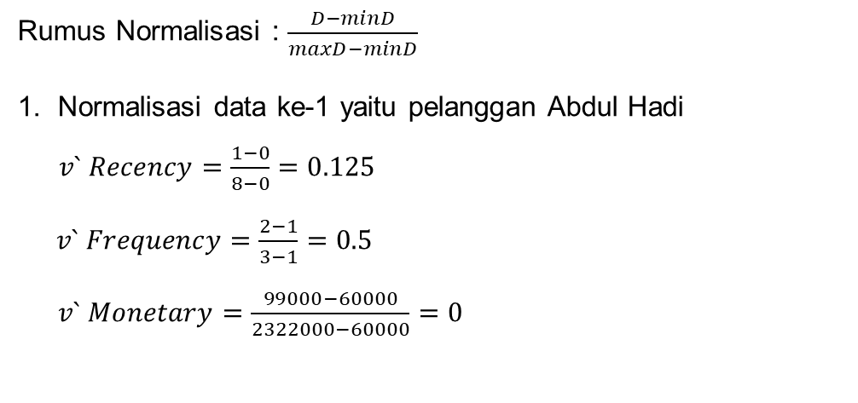
Normalisasi data
 | Recency | Frequency | Monetary
Maksimum | 8 | 3 | 2.322.000
Minimum | 0 | 1 | 60.000
Rumus Normalisasi : $\frac{D−minD}{maxD−minD}$
1. Normalisasi data ke-1 yaitu pelanggan Abdul Hadi
$v` Recency=\frac{1−0}{8−0}=0.125$
$v` Frequency=\frac{2−1}{3−1}=0.5$
$v` Monetary=\frac{99000−60000}{2322000−60000}=0$

Slide 9
Normalisasi Data (RFM)
No. | Nama Pelanggan | Recency | Frequency | Monetary
1 | Abdul Hadi | 0.125 | 0.5 | 0.017241
2 | Deni Sapitri | 0.375 | 0 | 0
3 | Hutri Fauziah | 0 | 1 | 1
4 | Indah Sariana | 0.25 | 0.5 | 0.303271
5 | M. Ridho Hidayatsyah | 1 | 0 | 0.117153
6 | Marhamah Habibah | 0.125 | 0 | 0.004421
7 | Muhammad Abdi | 0.875 | 1 | 0.391689
8 | Nur Jazili | 0.125 | 0.5 | 0.585323
9 | Solikin | 0 | 1 | 0.392573
10 | Sri Wahyuni | 0.75 | 0.5 | 0.447834

Slide 10
Variable recency mengalami penyesuaian nilai karena berkebalikan dengan nilai atribut lainya yaitu frequency dan monetary, sehingga nilainya dibalik dengan pengurangan 1 – nilai recency normalisasi.
No. | Nama Pelanggan | 1-Recency | Frequency | Monetary
1 | Abdul Hadi | 0.875 | 0.5 | 0.017241
2 | Deni Sapitri | 0.625 | 0 | 0
3 | Hutri Fauziah | 1 | 1 | 1
4 | Indah Sariana | 0.75 | 0.5 | 0.303271
5 | M. Ridho Hidayatsyah | 0 | 0 | 0.117153
6 | Marhamah Habibah | 0.875 | 0 | 0.004421
7 | Muhammad Abdi | 0.125 | 1 | 0.391689
8 | Nur Jazili | 0.875 | 0.5 | 0.585323
9 | Solikin | 1 | 1 | 0.392573
10 | Sri Wahyuni | 0.25 | 0.5 | 0.447834

Slide 11
Kluster dan PCI dengan FCM
Cluster | PCI
3 cluster | 0.713
4 cluster | 0.637
5 cluster | 0.638
6 cluster | 0.608
Cluster | Jumlah Pelanggan | R | F | M
1 | 3 | 0.708 | 0.042 | 0.034
2 | 5 | 0.385 | 0.019 | 0.018
3 | 2 | 0.920 | 0.070 | 0.052

Slide 12
AHP algorithm
Matriks Perbandingan Berpasangan
Kriteria yang berpengaruh | Recency pada responden |  |  | Frequency pada responden |  |  | Monetary pada responden
 | 1 | 2 | 3 | 1 | 2 | 3 | 1 | 2 | 3
Recency | 1 | 1 | 1 | 1/9 | 1/9 | 1/7 | 1/7 | 1/7 | 1/7
Frequency | 9/1 | 9/1 | 7/1 | 1 | 1 | 1 | 1 | 1 | 3
Monetary | 7/1 | 7/1 | 7/1 | 1 | 1 | 1/3 | 1 | 1 | 1
 | Recency | Frequency | Monetary
Recency | 1.000 | 0.122 | 0.143
Frequency | 8.333 | 1.000 | 1.677
Monetary | 7.000 | 0.778 | 1.000

Slide 13
Nilai CLV
Cluster | Jumlah Pelanggan | R*Wr | F*Wf | M*Wm | CLV | Ranking CLV
1 | 3 | 0.041 | 0.023 | 0.014 | 0.078 | 2
2 | 5 | 0.022 | 0.010 | 0.007 | 0.040 | 3
3 | 2 | 0.053 | 0.038 | 0.020 | 0.112 | 1

Slide 14
Tugas Mandiri
Buatlah langkah-langkah tahapan CRM Analytical mulai dari data mentah, di Normalisasi, Transformasi Dan Di Klustering dengan R Studio
Mahasiswa : Model RFM
Mahasiswi : Model LRFM
Tentukan nilai CLV masing-masing kluster.

